Slide 1



راهنمای بروز رسانی مقالات
در سامانه های Scopus و WOS
حوزه معاونت پژوهشی و فناوری
دانشگاه تربیت مدرس
شهریورماه 1403

Slide 2
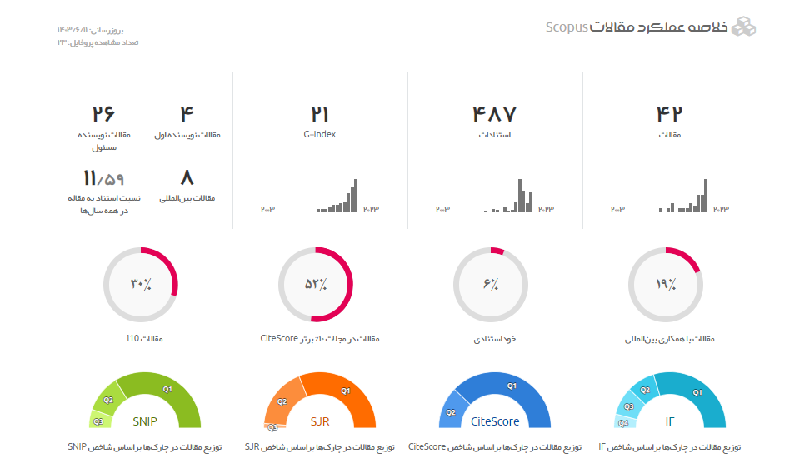

مشاهده پروفایل در سامانه علم سنجی دانشگاه، پیگیری سامانه ها در صورت بروز نبودن اطلاعات
$$2/{\text{20}}$$

Slide 3



Slide 4
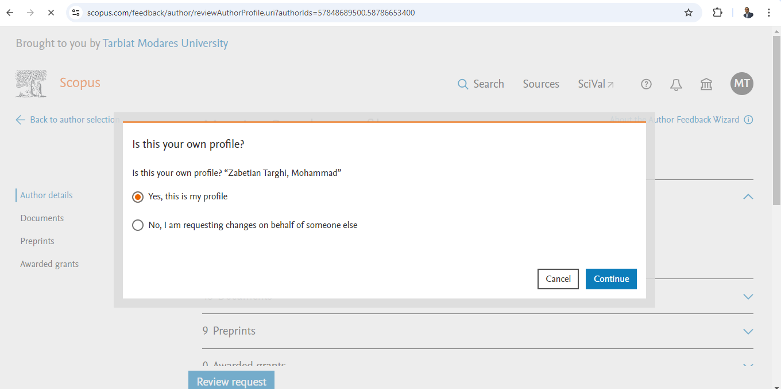

ایجاد پروفایل کاربری و لاگین
$$4/{\text{20}}$$

Slide 5
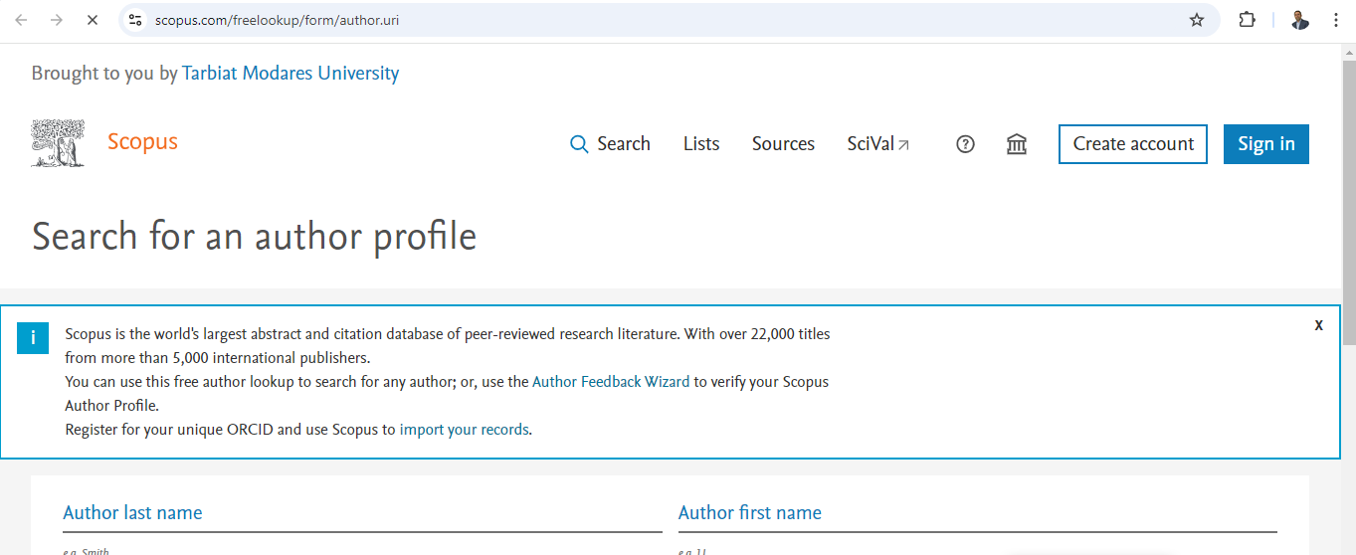

جستجو برای نام و نام خانوادگی شما
$$5/{\text{20}}$$

Slide 6
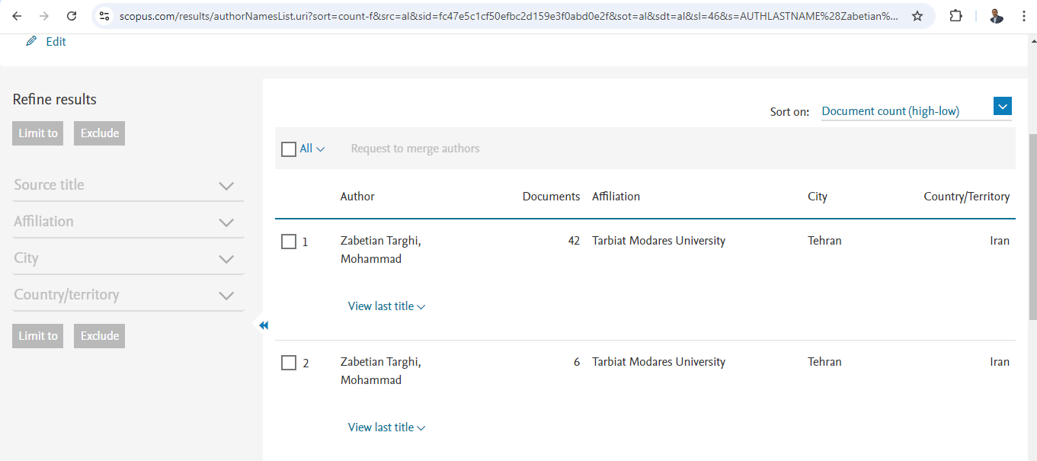

مشاهده اکانت های ثبت شده به نام شما
$$6/{\text{20}}$$

Slide 7
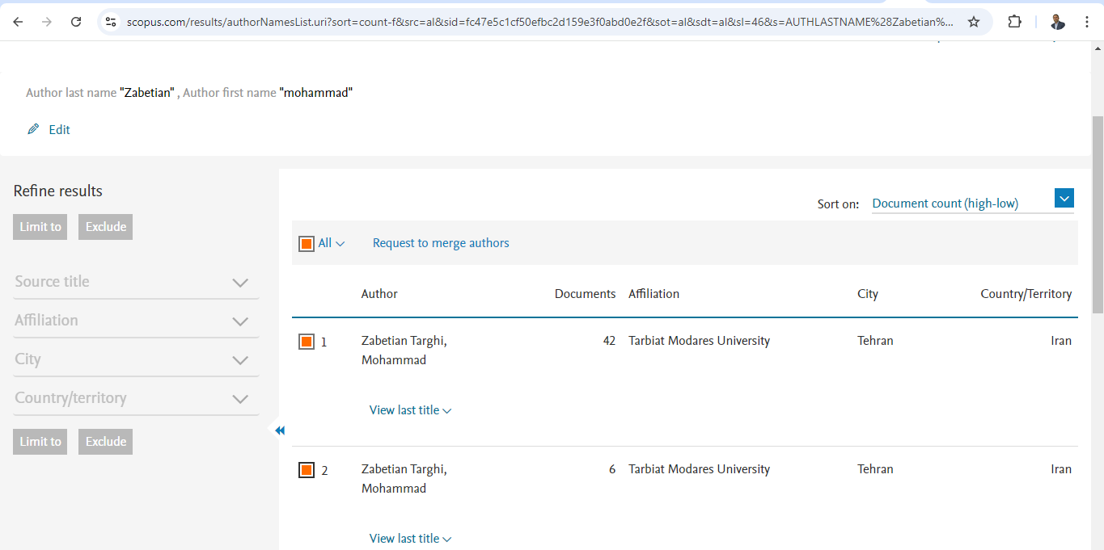

انتخاب گزینه تجمیع اکانت ها merge
$$7/{\text{20}}$$

Slide 8
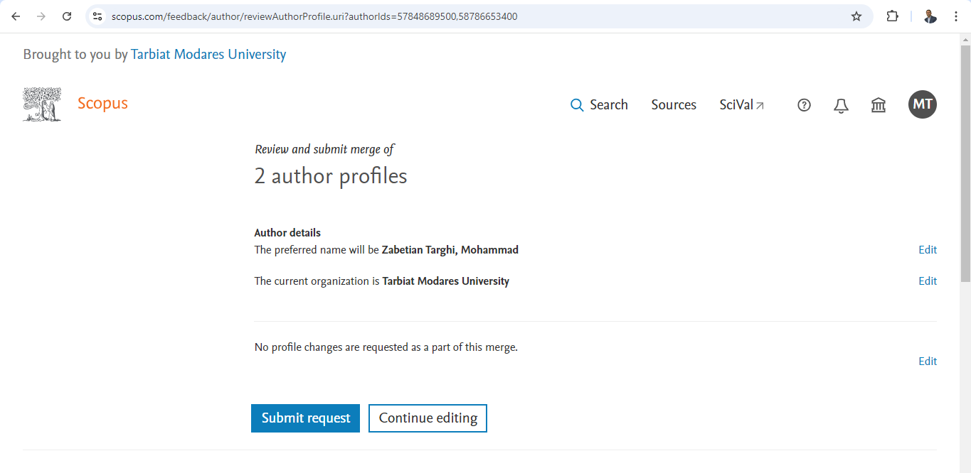

تایید تجمیع اکانت ها
$$8/{\text{20}}$$

Slide 9
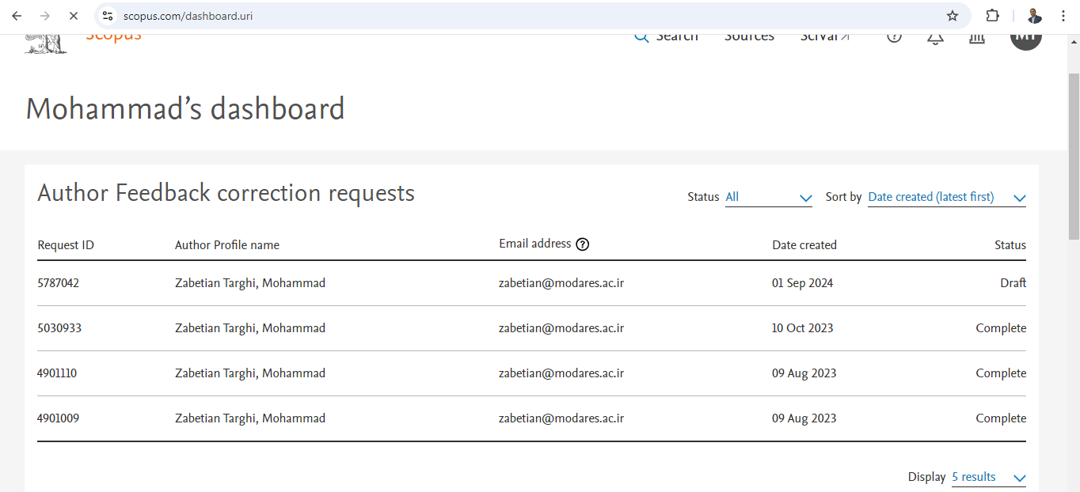

درخواست ها در داشبورد قرار گرفته و ایمیل رسید به شما ارسال می شود.
$$9/{\text{20}}$$

Slide 10
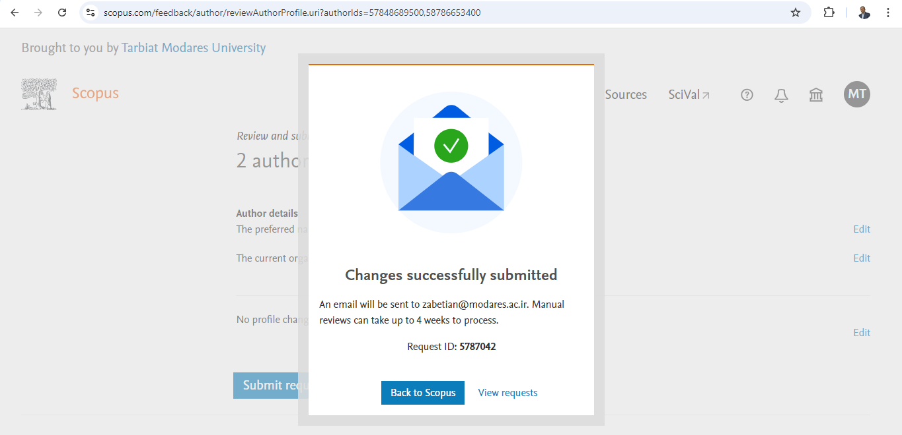

رسید ثبت درخواست
$${10}/{\text{20}}$$

Slide 11


Slide 12
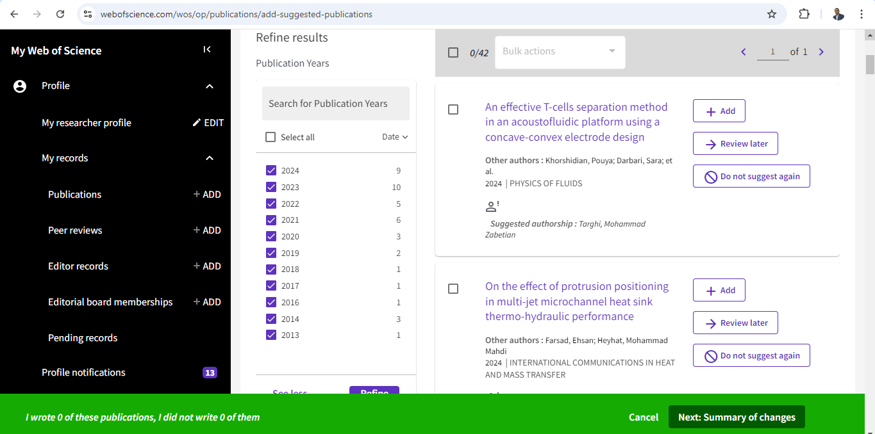

لاگین در سامانه و مشاهده Publications
$${12}/{\text{20}}$$

Slide 13
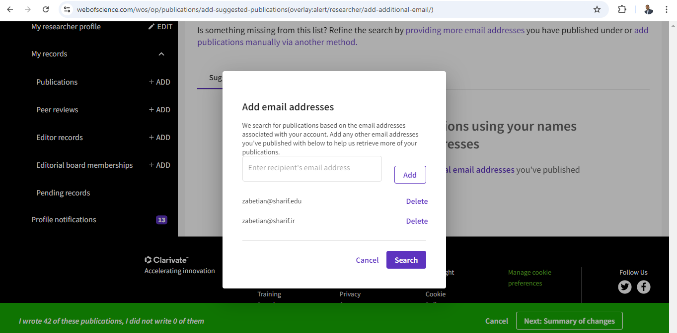

اضافه کردن ایمیل های دیگری که مقالات شما با آنها چاپ شده است.
$${13}/{\text{20}}$$

Slide 14
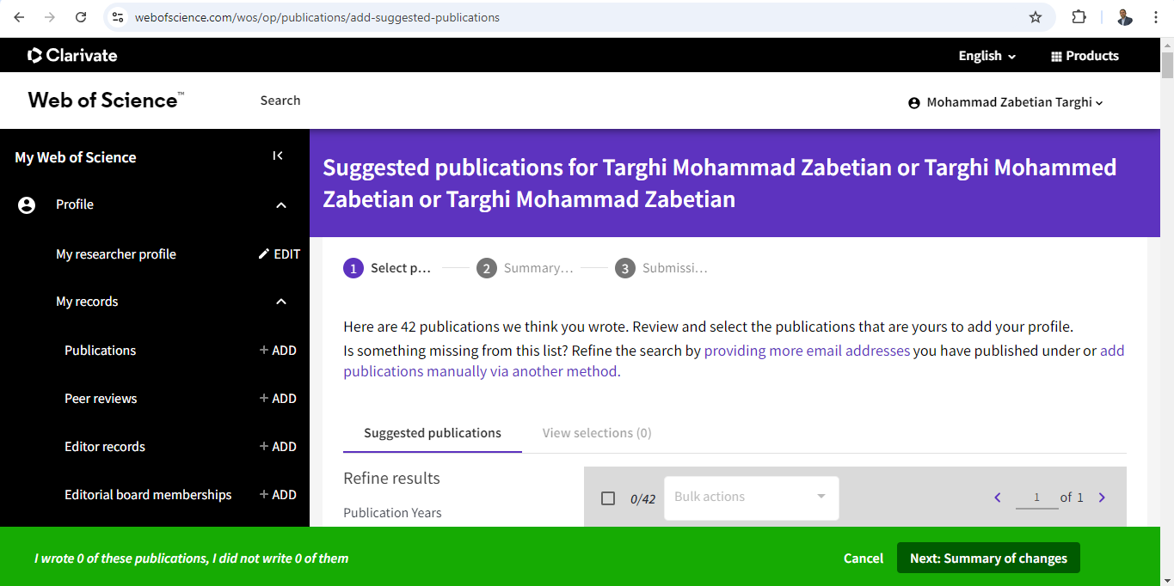

ارائه فهرست مقالات توسط سامانه به شما
$${14}/{\text{20}}$$

Slide 15
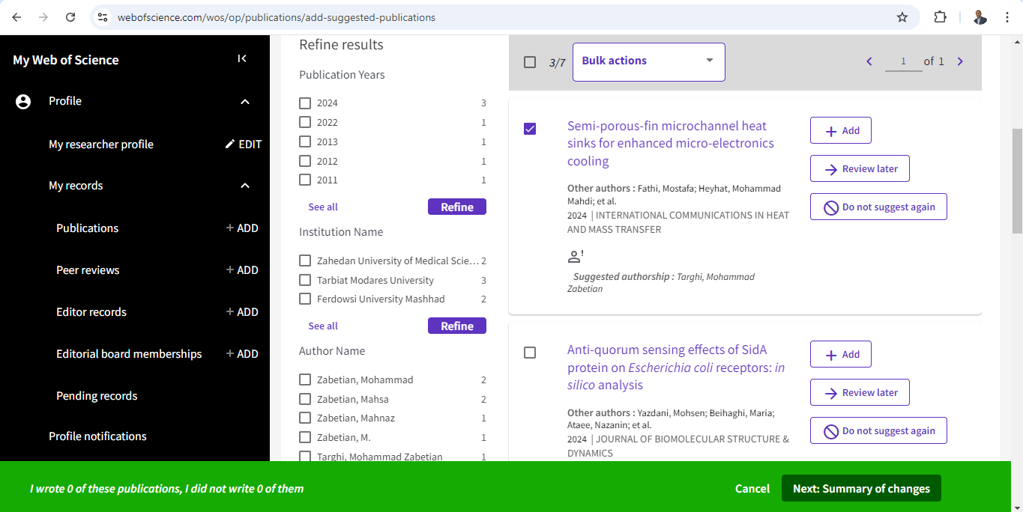

بررسی و تایید مقالاتی که منحصرا مربوط به شماست.
$${15}/{\text{20}}$$

Slide 16
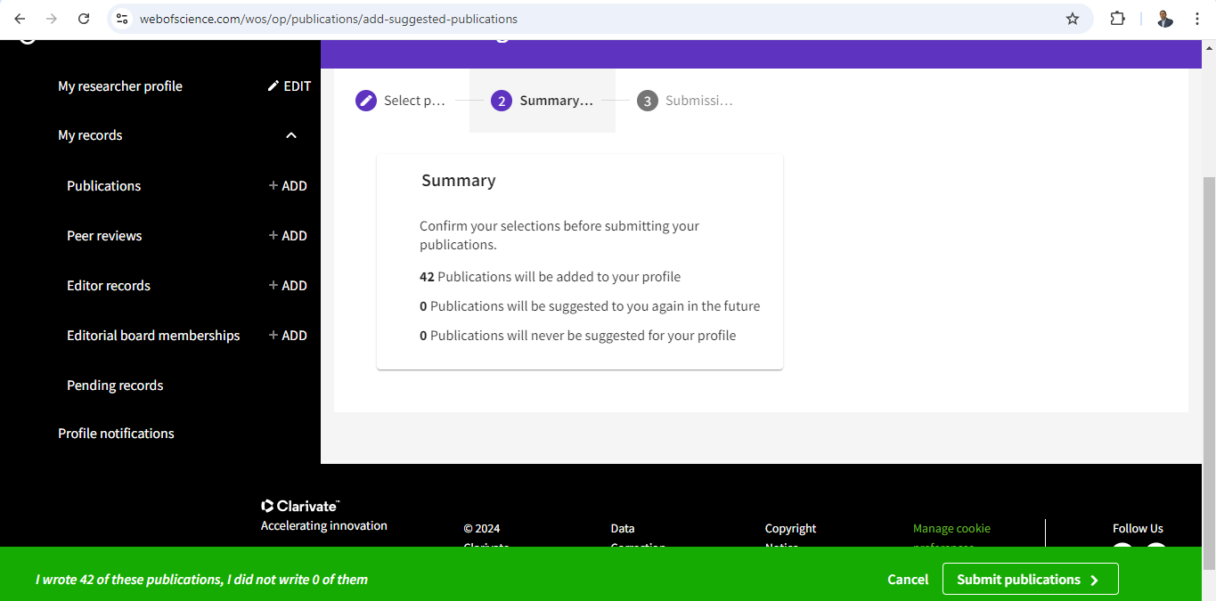

تایید مقالات ارائه شده در سامانه
$${16}/{\text{20}}$$

Slide 17
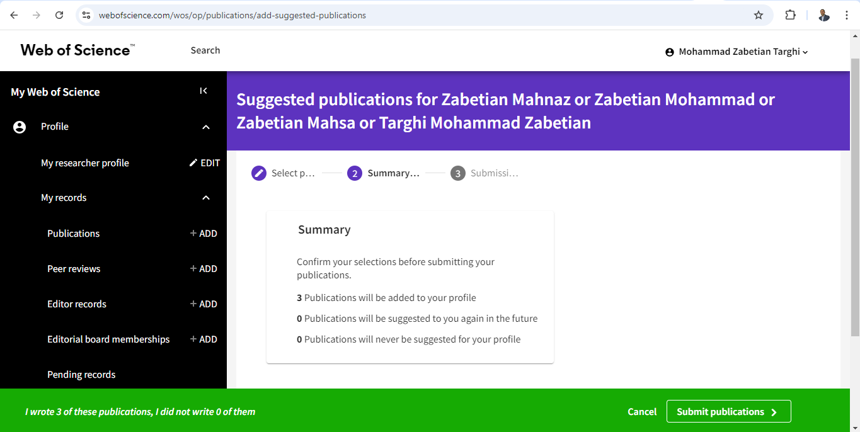

بررسی پیشنهادات تکمیلی سامانه و تایید/رد مقالات
$${17}/{\text{20}}$$

Slide 18
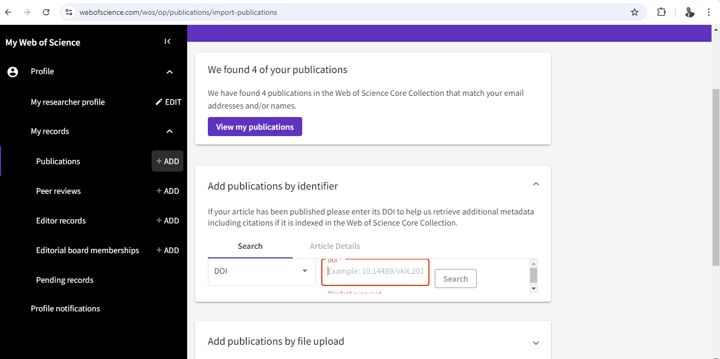

اضافه کردن مقالاتی که کد DOI دارند ولی در سامانه نشان داده نشده اند.
$${18}/{\text{20}}$$

Slide 19
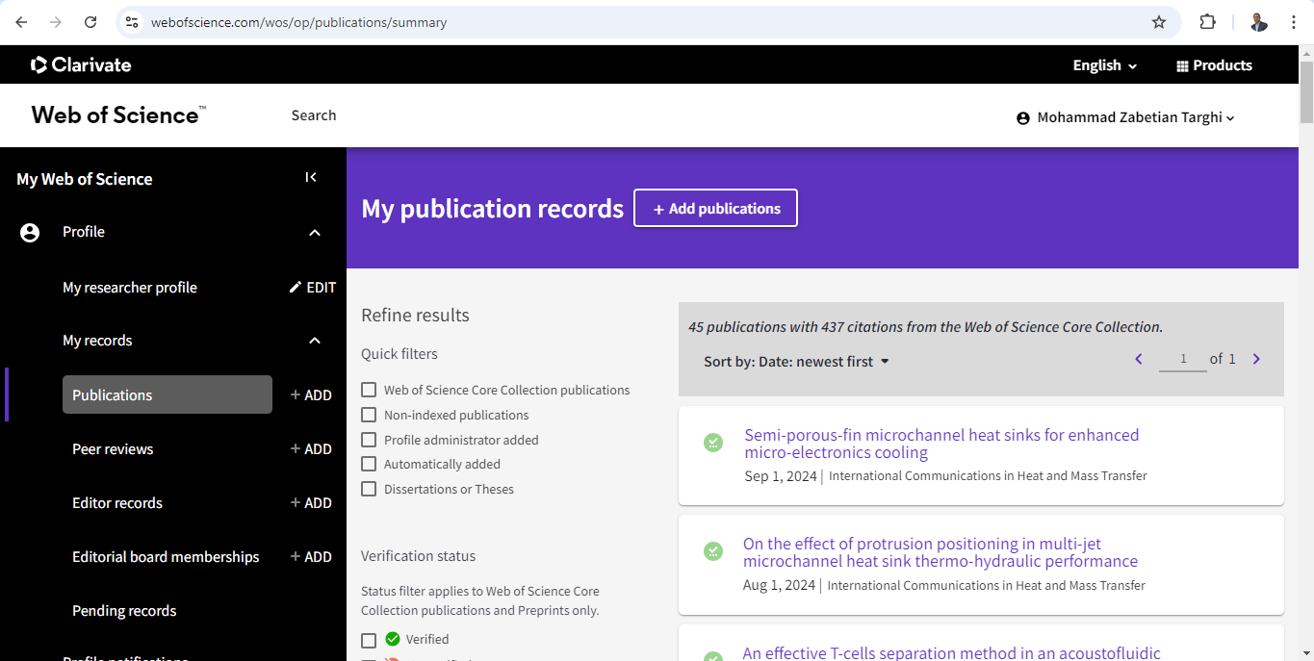

اضافه شدن مقالات، گام بعد چک شدن مقالات توسط سامانه و بروز رسانی نهایی
$${19}/{\text{20}}$$

Slide 20

با تشکر از توجه شما

